Slide 1
بسم الله الرحمن الرحیم

Slide 2
لوله پیتوت
کنترل دستگاهی

Slide 3
مقدمه
لوله پیتوت
نمایی از لوله پیتوت
اساس کار
کاربرد
گونه های مختلف
مزایا
معایب
منبع

Slide 4
کنترل سرعت به عنوان یکی از سنجش های پایه ای در سیالات است
به وسیله ی اندازه گیری سرعت عبوری از یک مقطع مشخص می توان به اندازه ی دبی سیال در آن نقطه دست یافت و همچنین با استفاده از رابطه
برنولی و دانستن چگالی سیال می توان به سرعت در سایر نقاط در مسیر جریان دست یافت.
وسایل گوناگون و ارزان موجود برای اندازه گیری مقدار سرعت را میتوان برای بدست آوردن اطلاعات در جریان های دارای موج های غیر در هم و تغییرات آهسته به کار برد .برای نمونه گیری از نوسانات موجی ودر هم که سرعت زیاد دارند لازم است دقت نمونه برداری بیشتر باشد.در بسیاری از کاربردهای اندازه گیری سرعت که به منظور کالیبراسیون دستگاه های دبی سنج انجام می شود فقط اولین سطح اندازه گیری ضرورت دارد.

Slide 5
لوله پیتوت
لوله پیتوت (pitot tube) یکی از دقیق ترین روش های اندازه گیری سرعت می باشد از لوله پیتوت برای اندازه گیری سرعت وفشارهای موضعی سیال استفاده می شود. همچنین از آن ها برای اندازه گیری دبی سیالات برای آزمایش ها.مطالعات تحقیقاتی .وکاربردهای مشابه استفاده می شود.
لوله پیتو مجهز به دو لوله است یک لوله که دهانه آن عمود بر جهت جریان ولوله دیگر که دهانه آن به موازات جهت جریان است می باشد .سرعت جریان سیال را می توان از روی اختلاف ما بین فشار اعمال شده بر دهانه موازی با جریان ودهانه عمود بر جهت جریان محاسبه کرد.

Slide 6
U=C(2g(ρ_{man} -ρ)(_{h2-h1})/ρ)1/2
U=سرعت جریان سیال
C=ضریب تصحیح
g=9.8m/s2
ρ_{man}=چگالی سیال داخل مانومتر
ρ=چگالی سیال جاری
h=اختلاف ارتفاع سیال در دو طرف لوله پیتوت
نوع پیچیده آن مجهز به لوله های متحدالمرکز است و سرعت جریان سیال را درقسمت های کناری لوله ای که سیال داخل آن در جریان است تعیین می کند. V=(2∆P/ρ)^{1/2}
اختلاف فشار اندازه گیری شده در پیتوت تیوب متناسب با مجذور سرعت است.

Slide 7
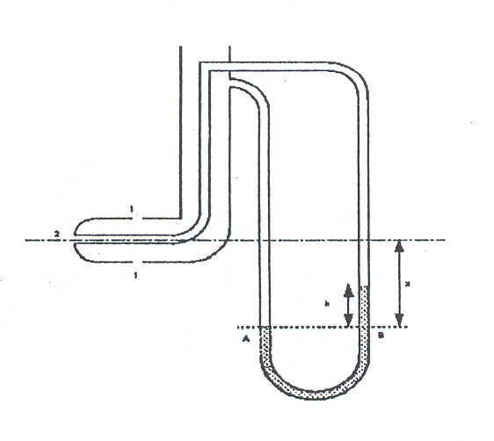
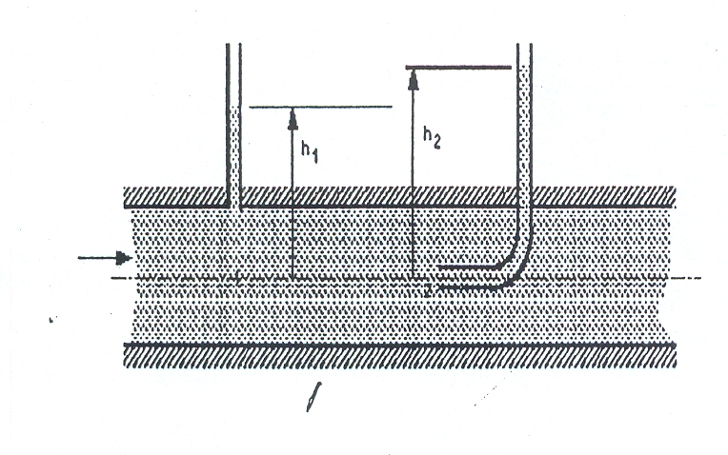

Slide 8
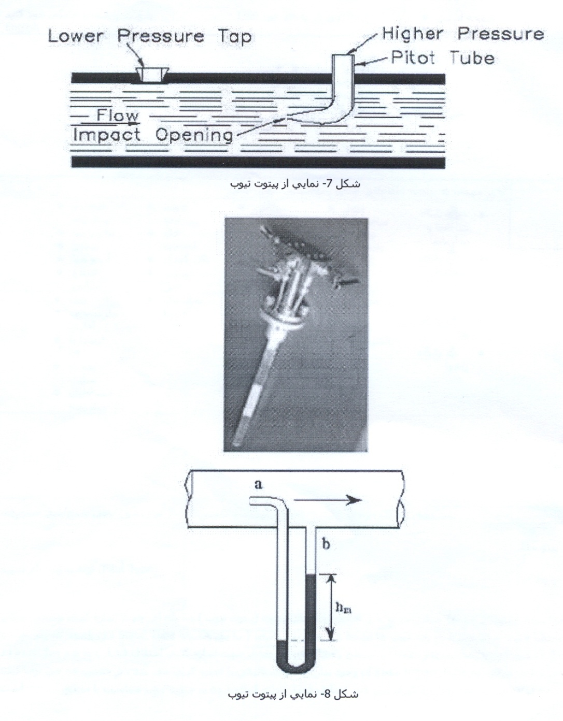

Slide 9
تمام انواع لوله های پیتوت در تعیین فشار دینامیکی (سینتیک)دارای خطا هستند.به این علت در رابطه بر نولی ضریب تصحیحی به نام ضریب تخلیه (Coefficient of Discharge)در نظر گرفته می شود که آن را با Cیا CDمشخص می کنند.این ضریب با تجربه و در اثر کالیبره کردن دستگاه به دست می آید.
اساس کار*
اساسا یک لوله پیتوت با تعیین اختلاف بین فشار کل(هد کل)ویا فشار ضربه ای (impact pressure)و فشار استاتیک اندازه گیری سرعت و دبی را انجام می دهد.

Slide 10
کاربرد
پیتوت تیوپ ها کاربرد محدودی در صنایع دارند. زیرا به راحتی توسط یک ماده خارجی مسدود می شوند و دقت آنها به پروفایل سرعت که اندازه گیری آن مشکل است بستگی دارد. کاربرد عمده آنها اندازه گیری سرعت جریان هوای کم سرعت در سیستم های تهویه است وبیشتر برای اندازه گیری دبی گازها به کار می روند.نوع خاصی از لوله های پیتوت برای اندازه گیری سرعت در هوا پیما استفاده می شود که در نوک دهانه هواپیما تعبیه شده است.

Slide 11
گونه های مختلف لوله پیتوت
لوله پیتوت مرکب
لوله پیتوت استاتیکی
لوله پیتوت ساده

Slide 12
لوله پیتوت مرکب(Combined Pitot tube)نوع پیچیده تری از لوله پیتوت است که دارای دهانه هایی است که نسبت به هم ثابت بوده و برای اندازه گیری فشار استاتیک و فشار ضر به ای (کل) به کاربرده می شوند.این دهانه ها مجموعا در یک پوشش تعبیه شده و در مسیر عبور سیال قرار می گیرند.این مجموعه اصطلاحا پروپ(Probe)نامیده می شود
لوله پیتوت استاتیکی(Pitot –Static Tube) معمول ترین نوعی است که در مراکز تحقیقاتی و صنعتی کاربرد پیدا کرده است.پروپ لوله پیتوت بر روی یک میله حائل نصب شده و دهانه آن در مسیر سیال قرار می گیرد. دهانه حس کننده ی فشار کل در سر قسمت کروی شکل پروپ تعبیه شده وسوراخ های حس کننده ی فشار استاتیک به صورتی در سطح پهلویی پروپ قرار گرفته که تشکیل یک سری شکاف های غیر پیوسته را می دهند.

Slide 13
مزایا
اساسا افت فشار وجود ندارد
برای نصب اقتصادی است

Slide 14
معایب
زمان زیادی برای محاسبات صرف می شود
استفاده از وسایل بسیار دقیق برای اندازه گیری فشار دینامیکی ضرورت پیدا می کند.
برای اندازه گیری تغییرات ناگهانی سرعت وفشار مناسب نیستند
برای سیالات کثیف وچسبنده توصیه نمی شود
عموما موضعی هستند
به علت مشکلاتی که در اندازه گیری سرعت و دبی به وسیله ی لوله پیتوت ویامانومترهای دارای سیال مایع در سرعت های کم سیال گازی بوجود می آید معمولا برای اندازه گیری از گاز سنج هایی مثل گاز سنج پره ای (تیغه ای)-سیم داغ (Wire Hot)-فیلم داغ(Hot Film)-ترمو کوپل گرم شده وگاز سنج های ترمیستوری استفاده می شود.

Slide 15
منبع
Internet -google

Slide 16
پایان

